Slide 1
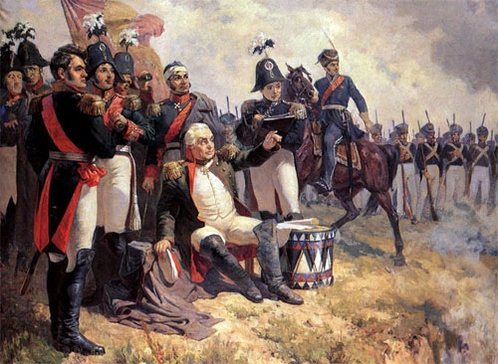
Генералы 1812 года

Slide 3
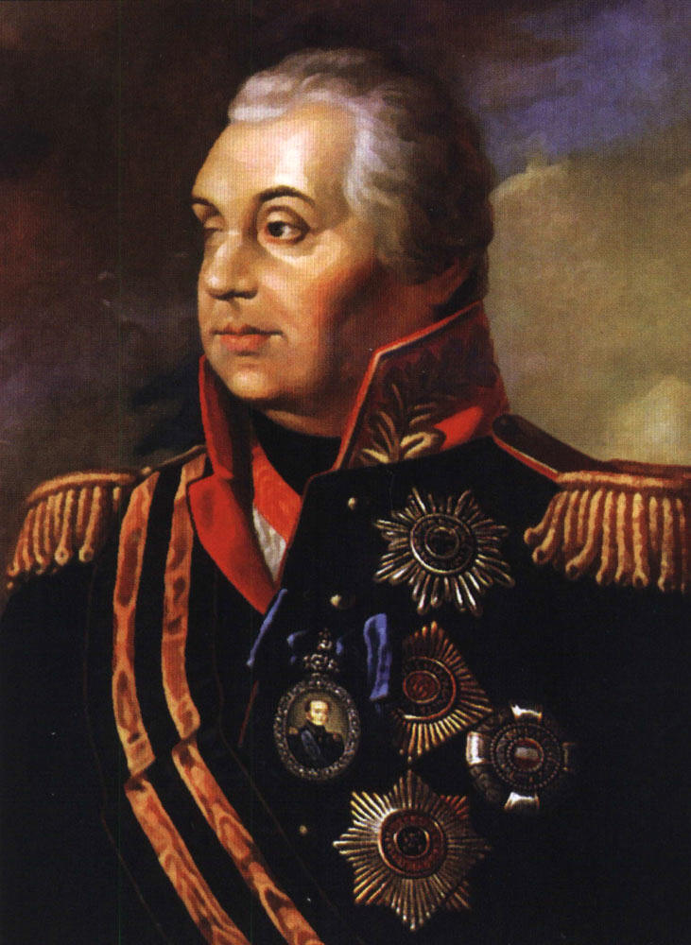
Кутузов Михаил Илларионович
В начале войны избран начальником Московского ополчения. Дворяне требовали его назначения статуса главнокомандующего. 29 августа принял армию от Барклая-де-Толли в селе Царево-Займище. На протяжении войны отступал в глубь страны. 7 сентября под его руководством прошла одна из крупнейших битв наполеоновских войн. Уговорил других генералов на военном совете в Филях оставить Москву. 11 сентября провозглашен в генерал-фельдмаршалы. 24 октября остановил Наполеона в сражении за Малоярославец. Удостоен ордена Св. Георгия.

Slide 4
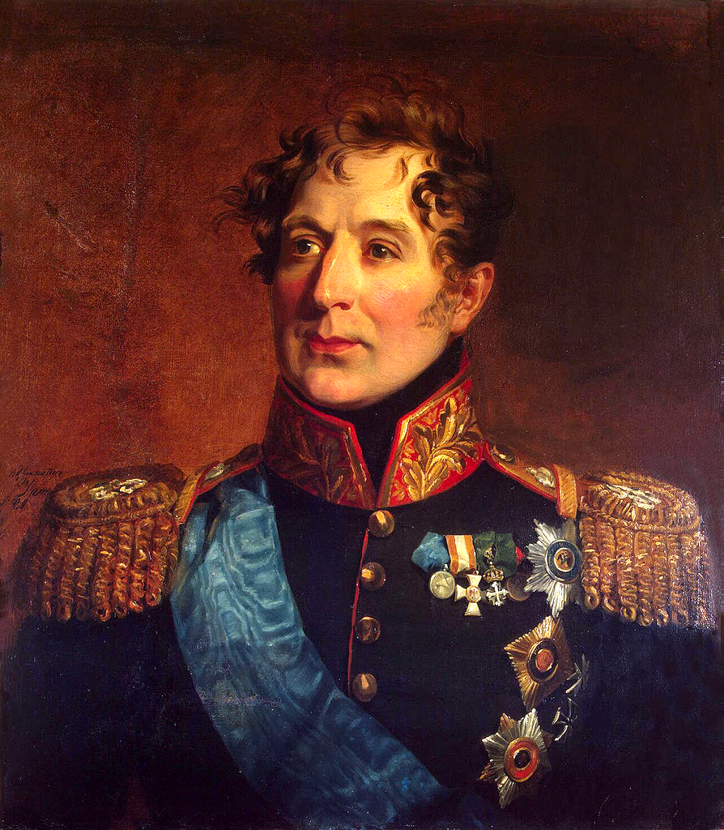
Милорадович Михаил Андреевич
С 14 августа 1812 года в кампании против Наполеона Бонапарта М. А. Милорадович формирует отряд войск для действующей армии между Калугой и Волоколамском и Москвой, а затем с этим отрядом отправляется на войну. Договорился с Мюратом о временном перемирии при оставлении русскими войсками Москвы. В сражении при Малоярославце не дал французам сразу опрокинуть русские войска. 22 октября 1812 г. состоялось сражение под Вязьмой, в котором одержал блестящую победу.
Наибольшую известность и славу Милорадович приобрёл как один из самых опытных и умелых авангардных начальников русской армии

Slide 5
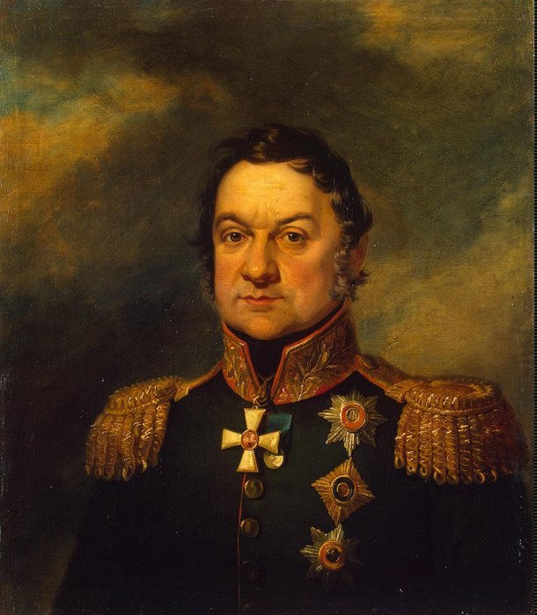
Дохтуров Дмитрий Сергеевич
1759-1816
С началом военных действий 1812 г. 6-й корпус Дохтурова отступал в глубь страны. В упорном бою 5 августа 1812 г. отстаивал Смоленск, а 26 августа – центр Бородинской позиции. После смертельного ранения П.И.Багратиона Дохтуров возглавил 2-ю армию. За Малоярославец он был удостоен
ордена Св.Георгия 2-го кл. Расстроенное здоровье вынудило его в 1816 г. уйти в отставку.
Похоронен в Давыдовском монастыре Серпуховского уезда Московской губернии.

Slide 6
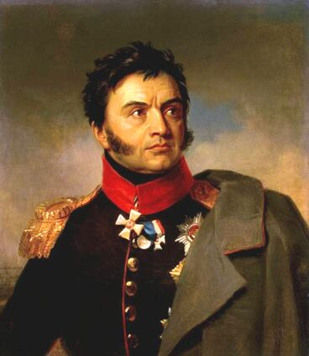
Раевский Николай Николаевич
Раевский возглавлял 7-й пехотный корпус 2-й западной армии генерала П. И. Багратиона. Утром 23 июля у деревни Салтановка (11 км вниз по Днепру от Могилёва) начался ожесточённый бой.
Корпус Раевского в течение десяти часов сражался с пятью дивизиями корпуса Даву. Сам Раевский был ранен картечью в грудь, но его героическое поведение вывело солдат из замешательства, и они, бросившись вперёд, обратили противника в бегство.
Участвовал в сражении под Смоленском и в Бородинском сражении. После сражения под Красным Николай Николаевич был вынужден оставить армию.

Slide 7
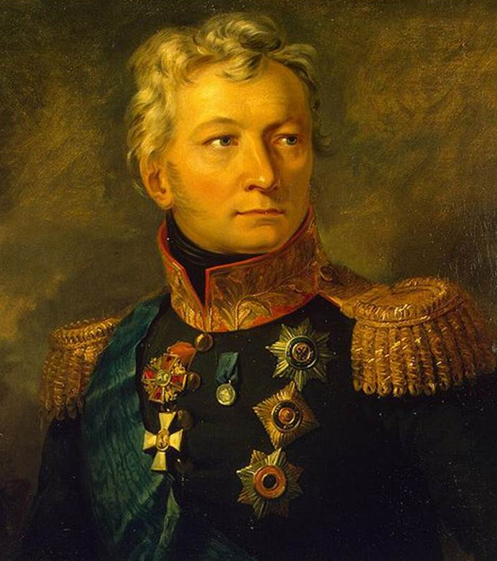
Тормасов Александр Петрович
Командовал 3-й обсервационной армией (54 батальона, 76 эскадрон, 9 казачьих полков, всего 43 тыс.), предназначенной для сдерживания Австрии. 1 июля оставил корпус Остен-Сакена для охранения Волыни и для связи с дунайской армией. В сентябре армии соединились и заставили Шварценберга поспешно отступить к Бресту. Тормасов был отозван в главный штаб, где на него было возложено внутреннее управление войсками и их организация.
Тормасов участвовал в сражениях под Малоярославцем, Вязьмой, Красным и с главной армией перешёл границу империи в декабре 1812 года.

Slide 8
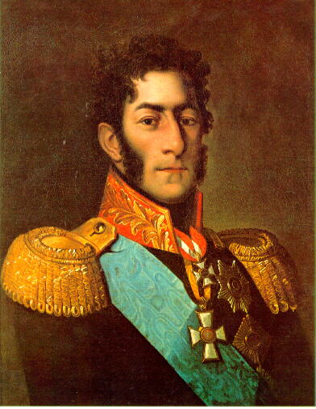
Багратион Петр Иванович
В начале Отечественной войны 1812 года 2-я западная армия располагалась под Гродно и оказалась отрезанной от основной 1-й армии наступавшими французскими корпусами. Отступав, он после боя под Салтановкой перешёл Днепр и 3 августа соединился с 1-й западной армией Барклая-де-Толли под Смоленском.
Багратион выступал сторонником привлечения к борьбе с французами широких слоёв народа, был одним из инициаторов партизанского движения. При Бородино армия Багратиона, составляя левое крыло боевого порядка российских войск, отразила все атаки армии Наполеона.

Slide 9
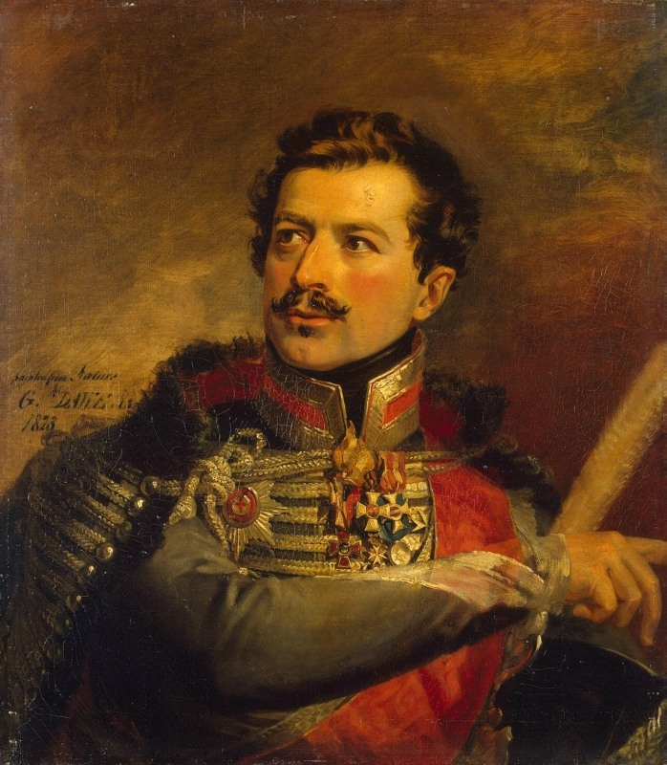
Сеславин Александр Никитич
В начале Отечественной войны 1812 года был адъютантом генерала М. Б. Барклая-де-Толли.
Александр Сеславин выказал особенную храбрость в битве при Бородине, а с началом партизанских действий получил в командование отдельный лёгкий отряд. Затем, неотступно следуя за французами, Сеславин доставлял о них главнокомандующему весьма важные сведения и наносил им всевозможный вред.

Slide 10
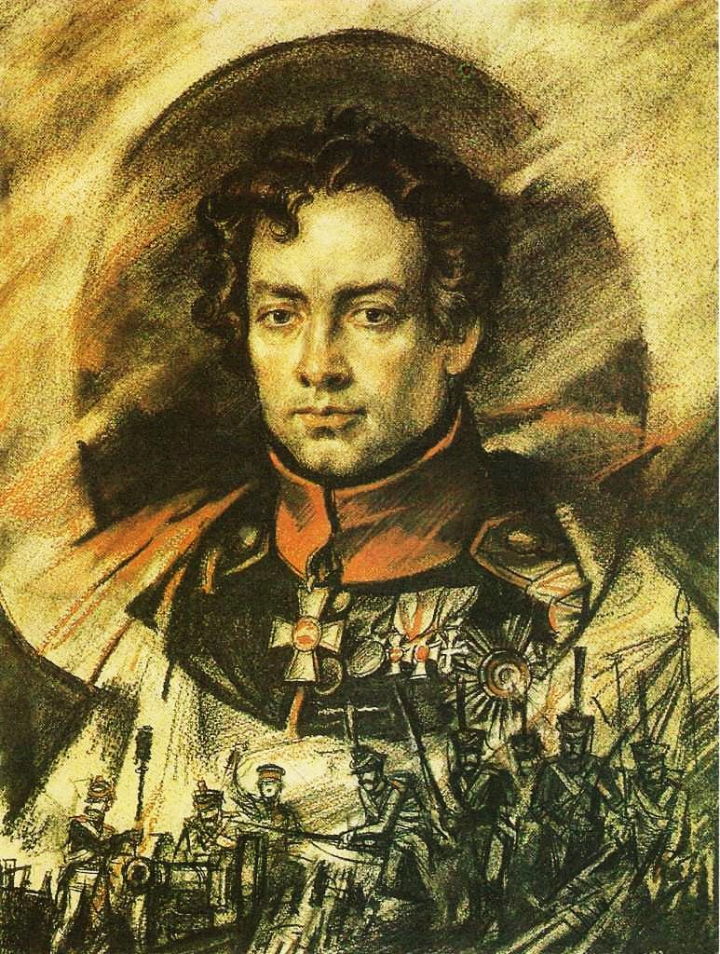
Горчаков Андрей Иванович
1 июля 1812 назначен во 2-ю Западную армию. Багратион 24 августа поручил Горчакову труднейшую задачу обороны Шевардинского редута, находившегося на Бородинском поле, в двух верстах перед деревней Семеновской. Здесь было необходимо задержать натиск подходившей французской армии, чтобы дать возможность русским войскам занять избранные для генерального сражения позиции и возвести необходимые полевые укрепления. 26 августа при Багратионе, был тяжело ранен.

Slide 11
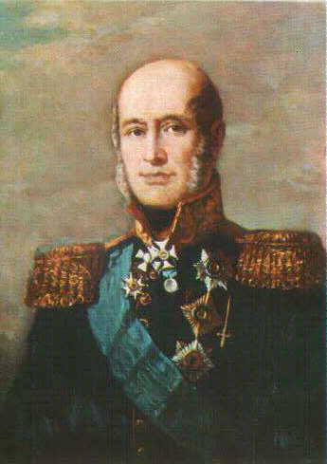
Барклай-де-Толли Михаил Богданович
В Отечественной войне 1812 года Барклай-де-Толли командовал 1-й Западной армией, размещённой на границе Российской империи в Литве. Под натиском превосходящих сил вынужденно отступал, проводя арьергардные бои под Витебском и в Смоленске.
В Бородинском сражении он командовал правым крылом и центром русских войск, проявил большое мужество и искусство в управлении войсками. Он продолжал упрямо отстаивать необходимость стратегического отступления, на военном совете в Филях высказался за оставление Москвы.

Slide 12
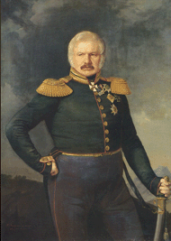
Ермолов Алексей Петрович
С началом Отечественной войны 1812 назначен начальником Главного штаба 1-й Западной армии.
Во время Бородинского боя Кутузов послал Ермолова для укрепления левого фланга после ранения Багратиона. Ермолов отбил батарею, занятую французами, и руководил ею, пока не был контужен. Ермолов героически проявил себя в бою под Малоярославцем.

Slide 13
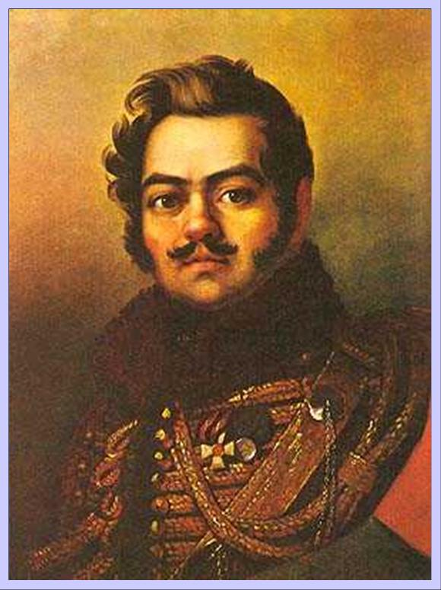
Давыдов Денис Васильевич
При начале войны 1812 г. Давыдов состоял подполковником в Ахтырском гусарском полку.
За пять дней до великого сражения Денис Васильевич и предложил Багратиону идею партизанского отряда. С 50 гусарами и 80 казаками в одной из вылазок он умудрился взять в плен 370 французов, отбив при этом 200 русских пленных, телегу с патронами и девять телег с провиантом. Его отряд за счёт крестьян и освобождённых пленных быстро разрастался.
Наградами за кампанию 1812 года Денису Давыдову стали ордена Св. Владимира 3-й степени и Св. Георгия 4-й степени

Slide 14
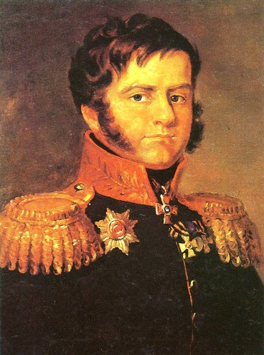
Неверовский Дмитрий Петрович
В 1812 году командовал 27-й пехотной дивизией. Важнейшим подвигом его было сражение под Красным с войсками Мюрата и отступление после него, признаваемое военными авторитетами за беспримерное. Несмотря на частые стычки с неприятелями, его дивизия, впервые под Красным бывшая под огнем, отступала в величайшем порядке и успела настолько задержать неприятеля, что наши войска свободно могли занять Смоленск и прикрыть Московскую дорогу.
В день Бородинского сражения дивизия Неверовского заменила обескровленную дивизию Воронцова, сам Дмитрий Петрович был контужен в левую руку.

